Slide 1
Zakonitosti i osobine razvoja predškolske dece
Predškolska pedagogija
Ana Miljković-Pavlović

Slide 2
Osobine razvoja dece predškolskog uzrasta
- Strukturalno i funkcionalno razvijanje razvoja
- Hijerarhijska integracija i centralizacija pojedinačnih funkcija u celovitu mentalnu organizaciju
- Predškolski period – doba najburnijeg rasta i razvoja
- Unutrašnja motivacija deteta - odlika njegovog razvoja
- Dete je aktivan činilac sopstvenog razvoja
- Dečja saznajna aktivnost je izrazito empirijskog karaktera
- Socijalni karakter razvoja
- Nestabilnost dečje pažnje i usmerenost na cilj

Slide 3
Opšte zakonitosti psihofizičkog razvoja
Intermitentnost
Alternativnost
Konstantnost razvojnog reda
Proksimo-distalni i cefalo-kaudalni pravac razvoja
Od podjednake kontrole biletaralnih organa, ka boljoj kontroli unilateralnih organa
Tendencija eliminacija suvišnog angažovanja mišića

Slide 4
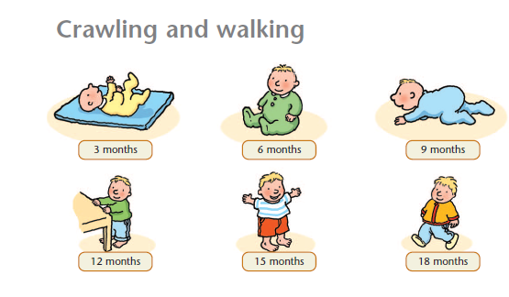
Intermitentnost

Slide 5
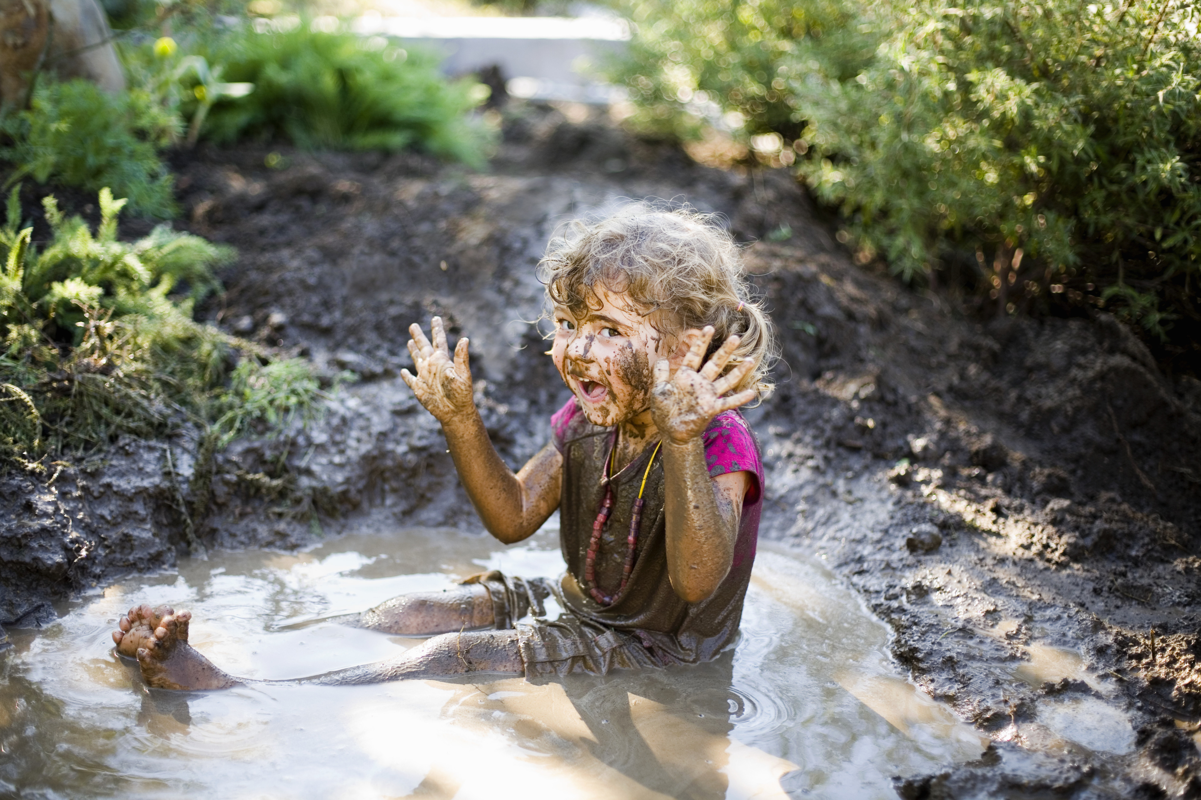
Alternativnost

Slide 6
Konstantnost razvojnog reda

Slide 7
Cefalo- kaudalni Proksimo-distalni pravac razvoja

Slide 8
Od podjednake kontrole biletaralnih organa, ka boljoj kontroli unilateralnih organa

Slide 9
Tendencija eliminacija suvišnog angažovanja mišića

Slide 10
Vaspitne imlikacije razvojnih tendencija
Prilagoditi vaspitni postupak
Pripremiti dete i prevenirati izvesne teškoće u razvojnim promnama
Adekvatna pravovremena podrška odraslog detetu
Uvažiti autentičnost svakog deteta

